Slide 1
Thứ hai ngày 5 tháng 9 năm 2023
Tin học
CHỦ ĐỀ E. ỨNG DỤNG TIN HỌC
Bài 10. Định dạng, tạo hiệu ứng cho trang chiếu
(2 tiết)

Slide 2
Mục tiêu
Định dạng được kiểu chữ, màu chữ, cỡ chữ cho văn bản trên trang chiếu
Sử dụng được một vài hiệu ứng chuyển trang đơn giản.

Slide 3
Hai trang trình chiếu có gì giống và khác nhau
Em thích trang chiếu nào hơn?

Slide 4
1. Định dạng văn bản trên trang chiếu

Slide 5
Đọc thông tin SGK/ trang 48 Quan sát hình 2, 3, 4
+ Việc thay đổi kiểu chữ, màu chữ, cỡ chữ được gọi là gì?
+ Định dạng văn bản nhằm mục đích gì?
+ Nêu các bước thay đổi kiểu chữ, màu chữ, cỡ chữ?

Slide 6
Các bước thay đổi kiểu chữ, màu chữ, cỡ chữ
1
Chọn phần văn bản cần định dạng
2
Chọn thẻ Home
3
Chọn kiểu chữ ( B: đậm, I: nghiêng, U: gạch chân)
4
Nháy chuột vào mũi tên bên phải nút lệnh
Font color để mở bảng màu, chọn màu phù hợp
5
Nháy chuột vào mũi tên bên phải nút lệnh
Font Size để mở bảng màu, chọn màu phù hợp

Slide 7
Đại diện thực hiện trên máy chủ

Slide 8
+ Nếu khi thay đổi cỡ chữ dẫn đến trang chiếu được trình bày chưa hợp lí, em sẽ điều chỉnh vị trí các đối tượng trên trang chiếu bằng cách nào?
+ Khi thay đổi màu chữ ta cần lưu ý điều gì?
+ Ngoài cách chọn cỡ chữ có sẵn trong danh sách, em có thể thay đổi cỡ chữ bằng cách nào?

Slide 9
Đọc thông tin SGK/ trang 43 về tạo trang nội dung
+ Để thêm trang trình chiếu mới, em thực hiện thao tác nào?
+ Bố cục của trang nội dung gồm những gì?
+ Nội dung cần nhập mỗi khung văn bản là gì?

Slide 10
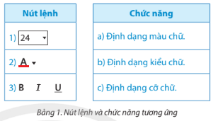
1. Em hãy ghép nút lệnh ở cột bên trái với chức năng tương ứng ở cột bên phải

Slide 11
3. Sắp xếp các bước dưới đây theo thứ tự đúng để thay đổi kích thước khung văn bản
Di chuyển con trỏ chuột vào một trong các nút tròn để con trỏ chuột chuyển thành dạng (hoặc )
Kéo thả chuột để thay đổi kích thước khung văn bản.
Nháy chuột vào trong khung văn bản, xuất hiện đường viền khung có 8 nút tròn nhỏ xung quanh.
C→A→B

Slide 12
4. Sắp xếp các bước dưới đây theo thứ tự đúng để di chuyển khung văn bản trên trang chiếu
Kéo thả chuột để thay đổi vị trí khung văn bản.
Di chuyển con trò chuột vào đường viền khung văn bản, con trỏ chuột có dạng
B→A

Slide 13
Các bước định dạng văn bản trên trang chiếu: chọn văn bản; chọn thẻ Home; chọn kiểu chữ, màu chữ, cỡ chữ

Slide 14
2. Tạo hiệu ứng chuyển trang

Slide 15
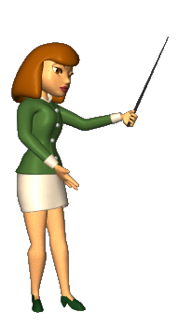
Mời các em quan sát cô chiếu 2 trang trình chiếu, nhận xét chúng có gì khác nhau?

Slide 16
Đọc thông tin SGK/ trang 50, 51 Quan sát hình 5, 6
+ Nêu các bước tạo hiệu ứng chuyển trang cho một trang chiếu, cho tất cả các trang chiếu, bỏ hiệu ứng chuyển trang.
+ Một trang chiếu có thể sử dụng đồng thời nhiều hiệu ứng chuyển trang không?

Slide 17
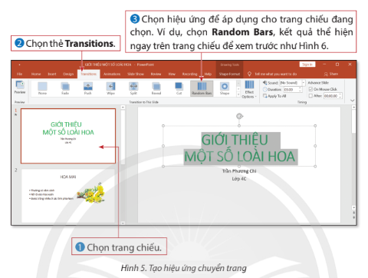
Các bước chọn hiệu ứng chuyển trang
3
2
1

Slide 18
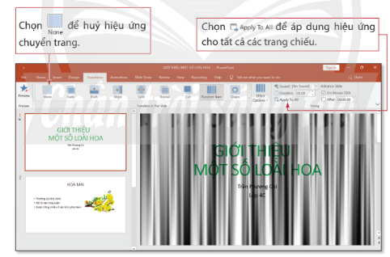
Các bỏ hiệu ứng, chọn hiệu ứng áp dụng cho tất cả các trang
Bỏ chọn hiệu ứng
Áp dụng hiệu ứng cho các trang

Slide 19
Đại diện thực hiện trên máy chủ

Slide 20
Sắp xếp các bước dưới đây theo thứ tự đúng để tạo cùng một hiệu ứng chuyển trang cho tất cả các trang trong bài trình chiếu
Chọn thẻ Transitions
Chọn Apply to all
Chọn trang chiếu
Chọn hiệu ứng chuyển trang
C→A →D→B

Slide 21
Các bước tạo hiệu ứng chuyển trang: chọn trang chiếu; chọn thẻ Transitions; chọn hiệu ứng

Slide 22
Mỗi phát biểu dưới đây là đúng hay sai?
Sử dụng hiệu ứng chuyển trang giúp bài trình chiếu sinh động, ấn tượng và hấp dẫn hơn.
Định dạng văn bản để giúp trang chiếu rõ ràng, sinh động và đẹp hơn.
Có thể áp dụng đồng thời nhiều hiệu ứng chuyển trang cho một trang chiếu.
Phải tạo cùng một hiệu ứng chuyển trang cho tất cả các trang chiếu.
Có thể thay đổi kích thước, vị trí khung văn bản, hình ảnh để trang chiếu được trình bài hợp lí, hài hòa.

Slide 23
Kích hoạt phần mềm PowerPoint, mở tệp trình chiếu GioiThieuMotSoLoaiHoa đã tạo ở Bài 9 và thực hiện yêu cầu sau:
Định dạng kiểu chữ, màu chữ, cỡ chữ để được bài trình chiếu tương tự như bài 7
Tạo hiệu ứng chuyển trang cho các trang chiếu
Thực hiện trình chiếu cho bạn xem, nhờ bạn góp ý và chỉnh sửa để hoàn thiện bài trình chiếu.

Slide 24
- Mở bài trình chiếu đã tạo ở phần Vận dụng của bài 9 - Tạo bài trình chiếu gồm 4 trang, có hình ảnh minh họa - Thực hiện định dạng văn bản, hiệu ứng chuyển trang - Lưu bài trình chiếu vào thư mục mang tên em trong ổ đĩa D - Thoát khỏi phần mềm PowerPoint.

